Slide 1
PRAVIDLA FLORBALU I
ZOU + specifika mládeže
Michal Havelka | Brno | 1. semestr | Rozhodčí FSpS MU

Slide 2
Zjednodušený zápis

Slide 3
Zjednodušený zápis
Základní informace
1 zápis = všechna utkání družstva na turnaji
používáno u dětských kategorií
možné dopisovat členy družstva mezi utkáními
brankáři

Slide 4
Zjednodušený zápis
Kontrola před utkáním
hlavička
sestava a realizační tým
počet hráčů
nedostatky hřiště – certifikace, rozměry, snižovače
záznamy rozhodčích

Slide 5
Zjednodušený zápis
Kontrola zápisu - zapište
se jako hráč v poli domácích na první možnou pozici
že jste v 1. utkání na turnaji vstřelili 3 branky a připsali si 2 asistence
že jste v 1. utkání na turnaji v čase 0:42 obdrželi 5 min. trest
že jste ve 2. utkání na turnaji působili jako brankář

Slide 6
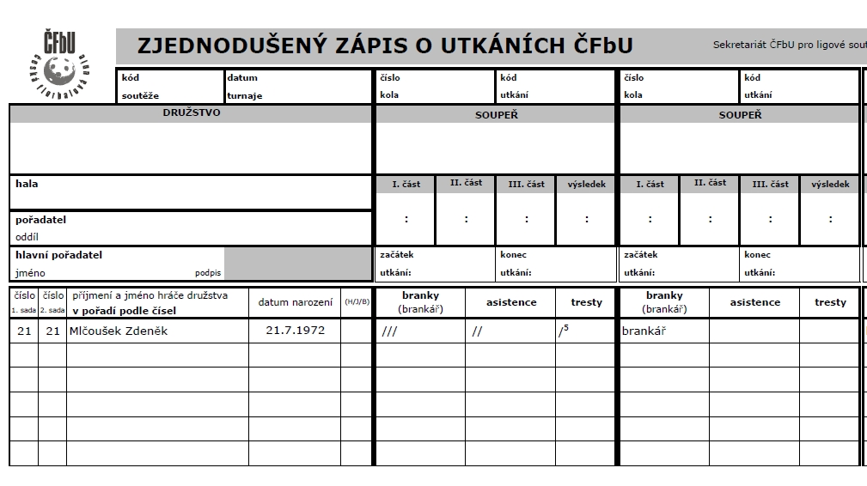
Zjednodušený zápis

Slide 7
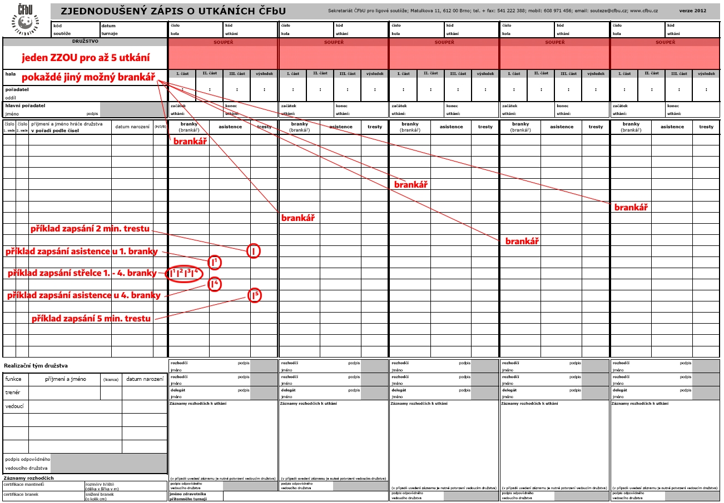
Zjednodušený zápis
školitel | Brno | 28. 9. 2018 | Rozhodčí

Slide 8
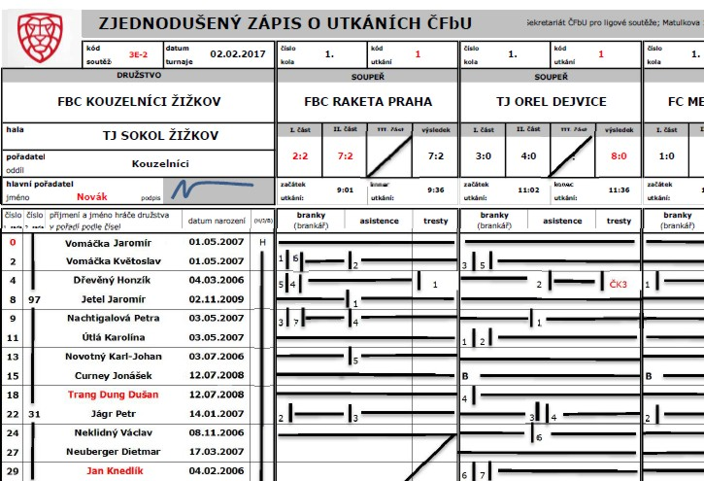
Zjednodušený zápis
školitel | Brno | 28. 9. 2018 | Rozhodčí

Slide 9
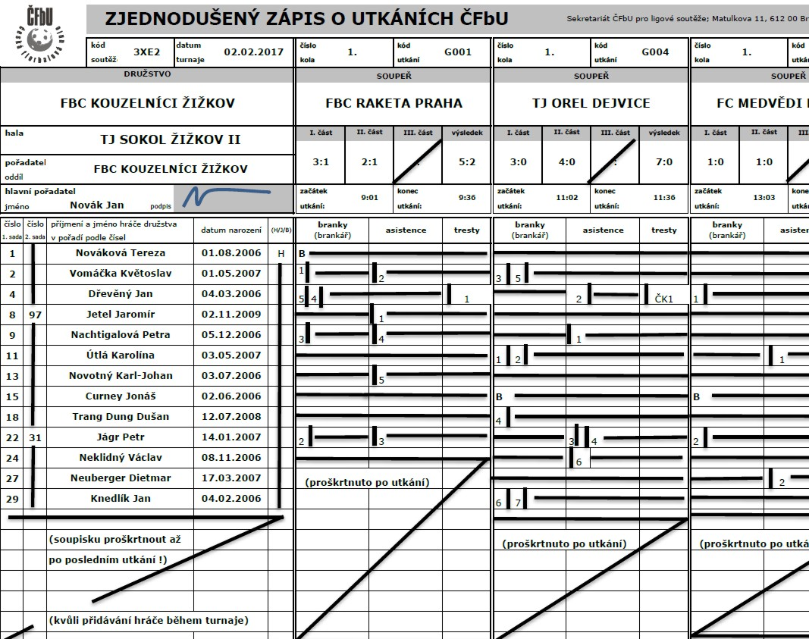
Zjednodušený zápis
školitel | Brno | 28. 9. 2018 | Rozhodčí

Slide 10
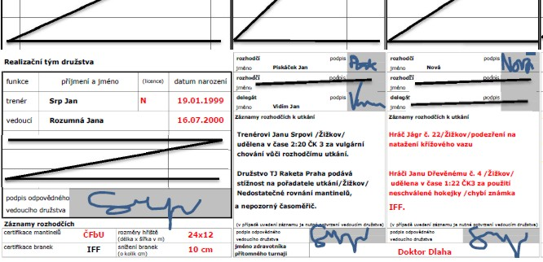
Zjednodušený zápis

Slide 11
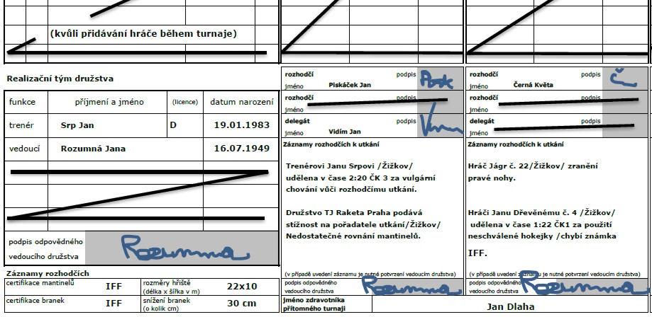
Zjednodušený zápis

Slide 12
Zjednodušený zápis
Po utkání
výsledek – třetiny a branky u hráčů
začátek – konec utkání
proškrtnout nevyplněné kolonky
vedoucí družstva – zranění, námitky, podpis
podpis rozhodčích

Slide 13
Elektronický zápis

Slide 14
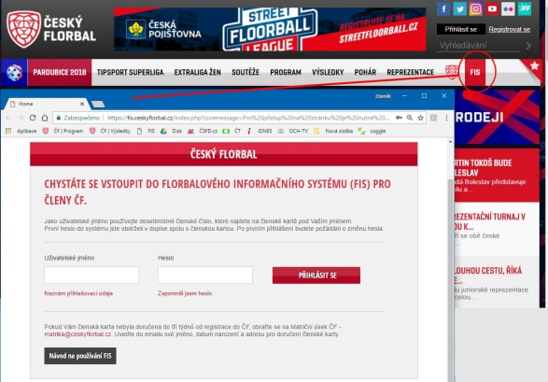
Základní informace
vstup přes systém FIS
ze zápisu je generován on-line a statistiky
přístupové údaje

Slide 15
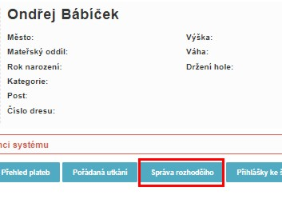
Přístup k zápisu
osobní stránka
více rolí (vedoucí)
vlastní zařízení
zařízení pořadatele

Slide 16
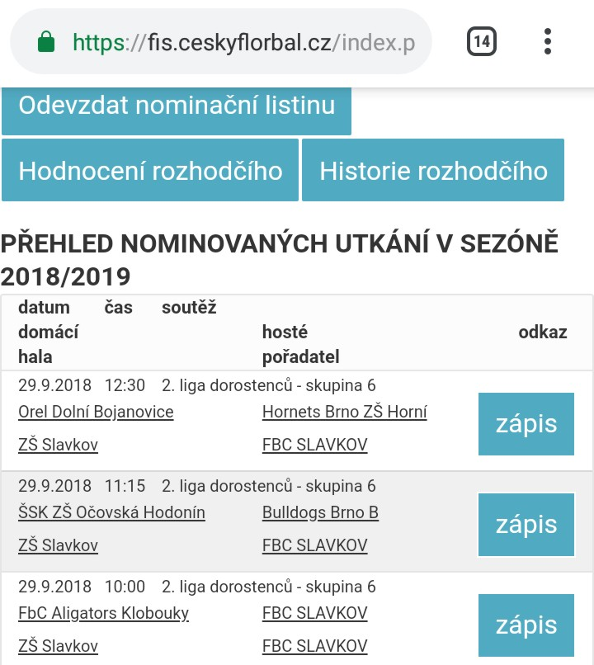
Přístup k zápisu
mobilní zařízení

Slide 17
Kontrola sestavy - PC
počet hráčů
ročníky
line-up

Slide 18
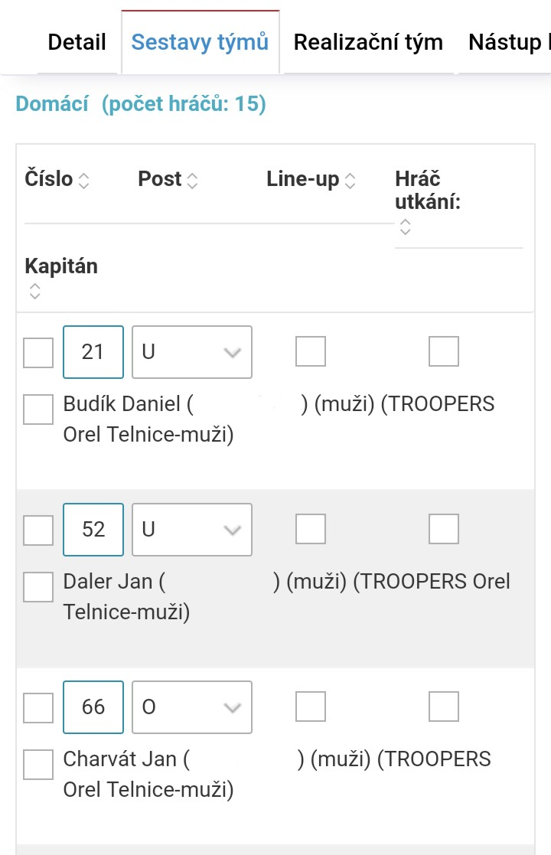
Kontrola sestavy - mobil
počet hráčů
ročníky
line-up

Slide 19
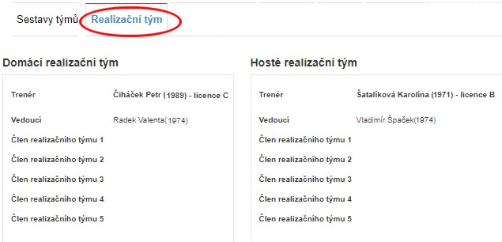
Realizační tým - PC
trenér
vedoucí
ostatní

Slide 20
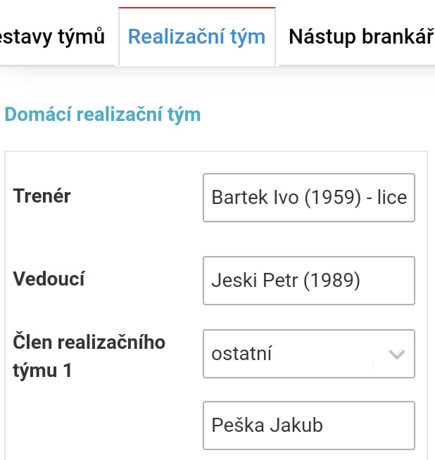
Realizační tým - mobilní
trenér
vedoucí
ostatní

Slide 21
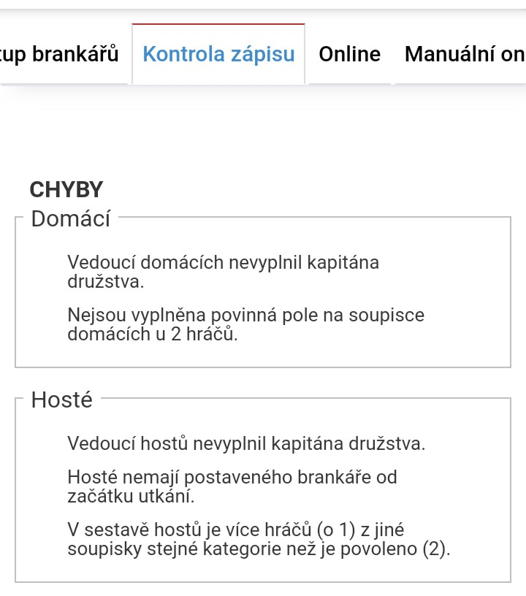
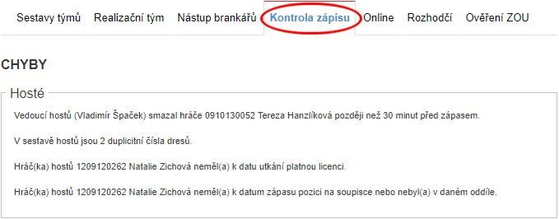
Kontrola chyb
záložka kontrola
chybové hlášky
řešení chyb

Slide 22
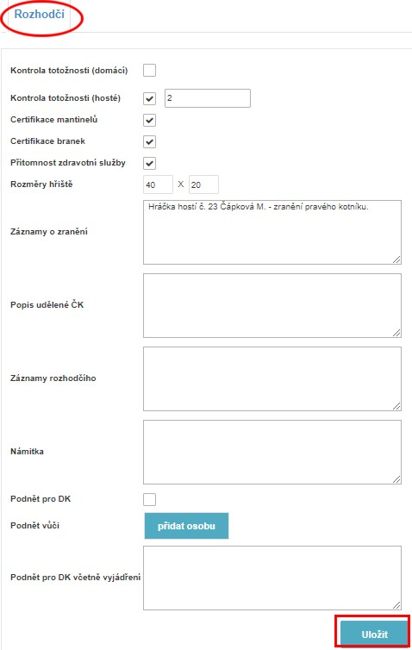
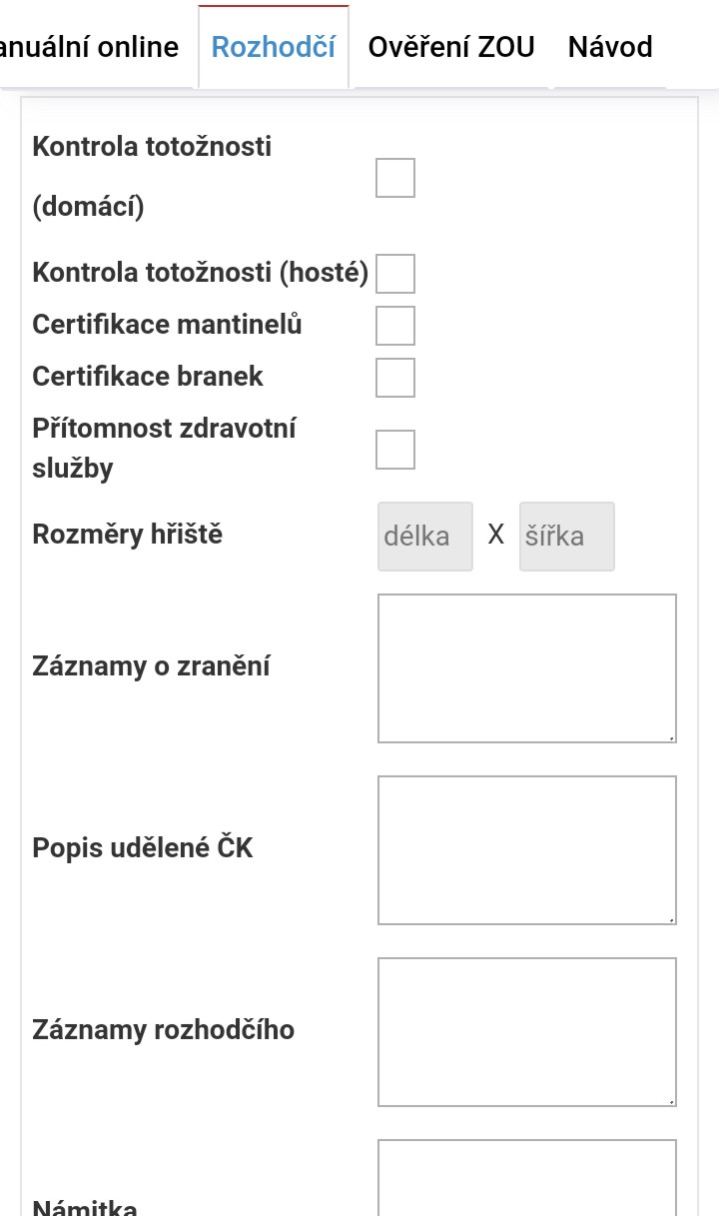
Záznamy rozhodčího
jednotlivá pole
námitka
podnět k DK

Slide 23
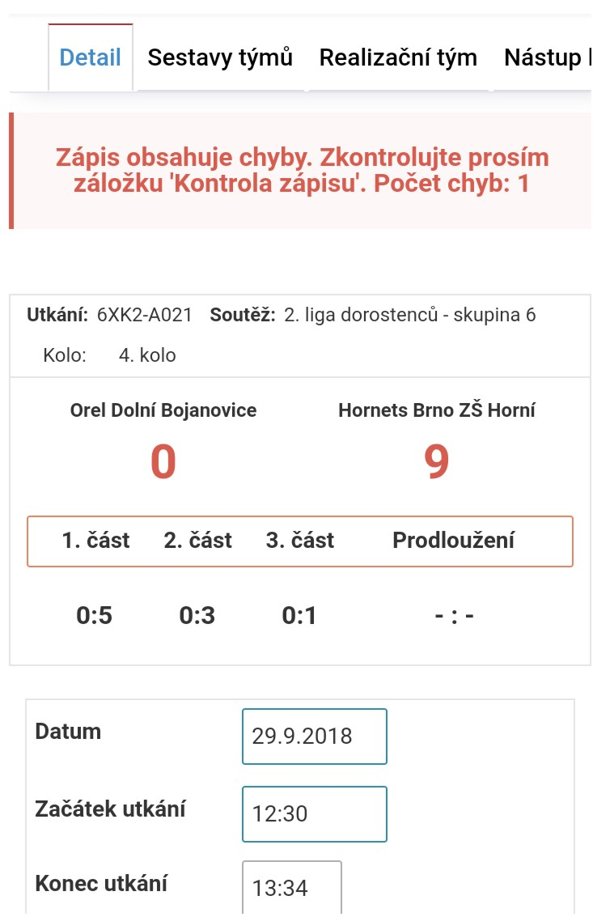
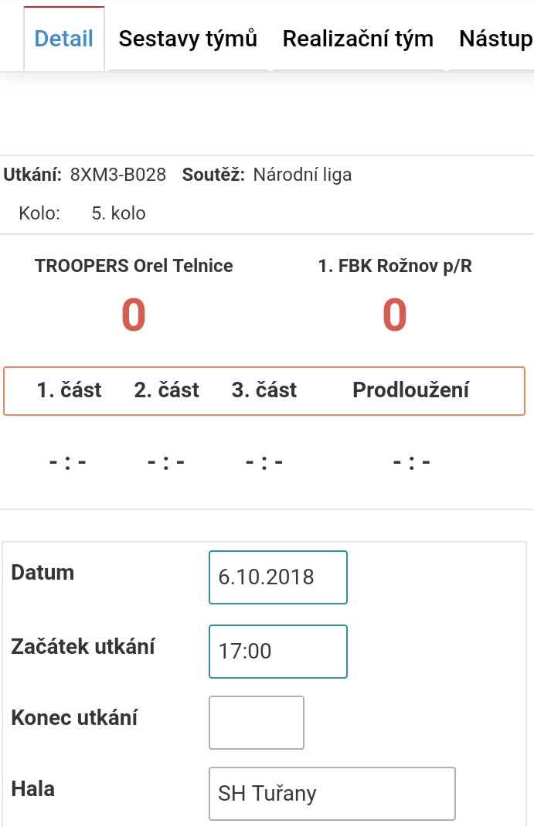
Kontrola po utkání
záložka kontrola – nové chyby?
výsledek
čas konce utkání
ukončení zápisu

Slide 24
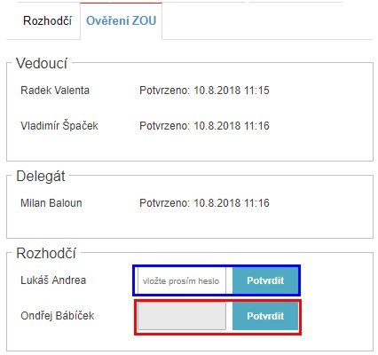
Ověření ZOU - PC
pořadí ověření
sdílení informací
přístup pro ověření
konečná po prvním

Slide 25
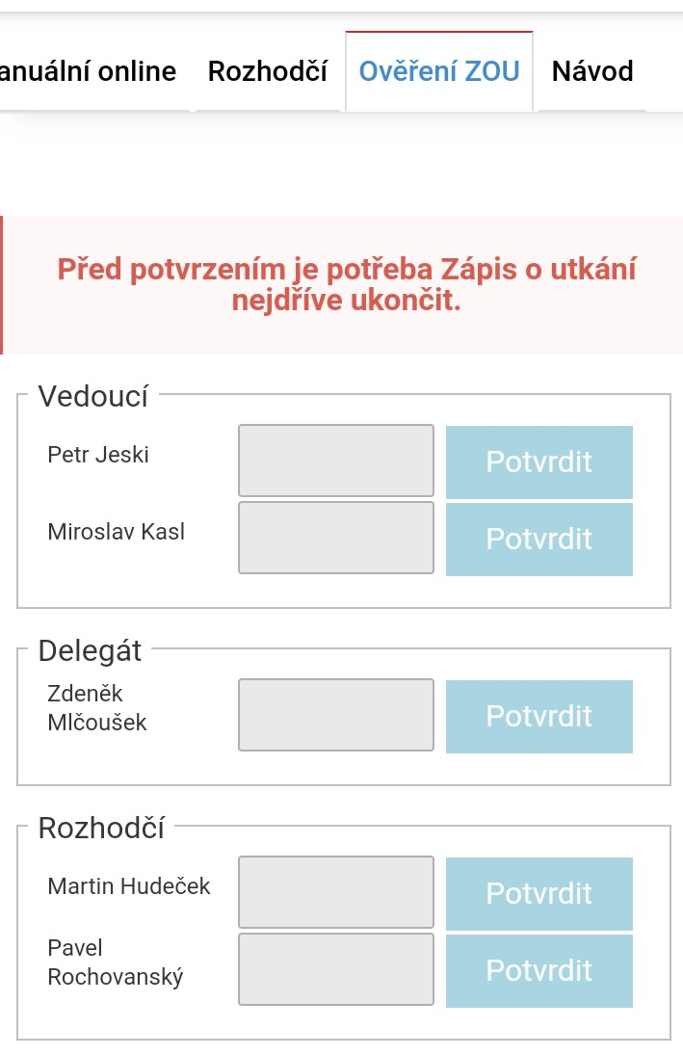
Ověření ZOU - mobilní
pořadí ověření
sdílení informací
do kdy ověřit
přístup pro ověření
konečná po prvním

Slide 26
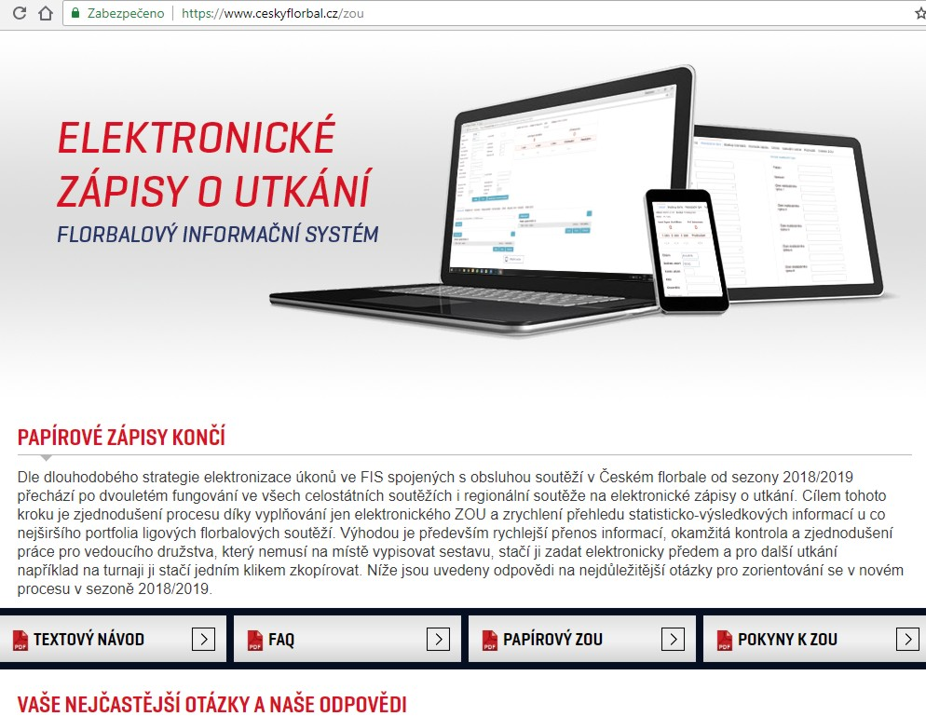
Kde to vše najdu
www.ceskyflorbal.cz/zou

Slide 27
Specifika mládežnických soutěží

Slide 28
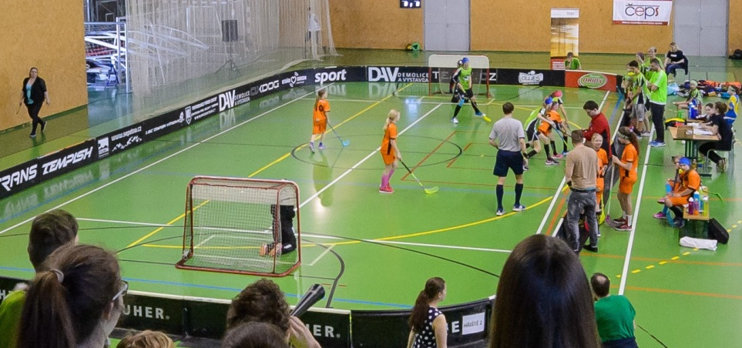
Specifika mládežnických soutěží
Technická specifika
rozměry hřiště
snižovače
značky na hřišti – brankoviště
nastupování hráčů a hráček
rozpis soutěže

Slide 29
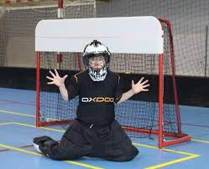
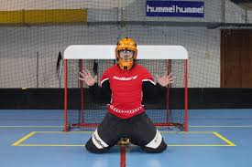
Specifika mládežnických soutěží
Technická specifika
snižovače

Slide 30
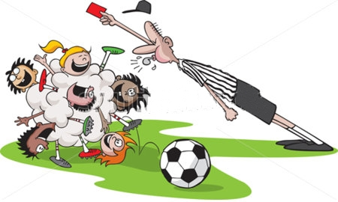
Specifika mládežnických soutěží
Pravidla hry
učit pravidla – spolupráce s trenéry
bezpečnost vs. nešikovnost při zacházení s florbalkou
technické přestupky
nebezpečná hra – přešvihy
neúmyslný vs. úmyslný přestupek

Slide 31
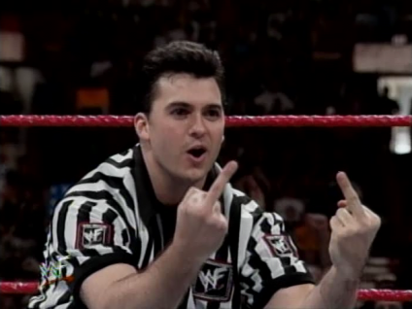
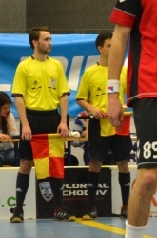
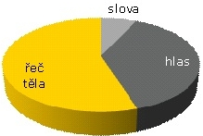
Specifika mládežnických soutěží
Komunikace
verbální (slova)
neverbální (gesta, mimika, doteky)
vizuální (cedule, poutače)

Slide 32
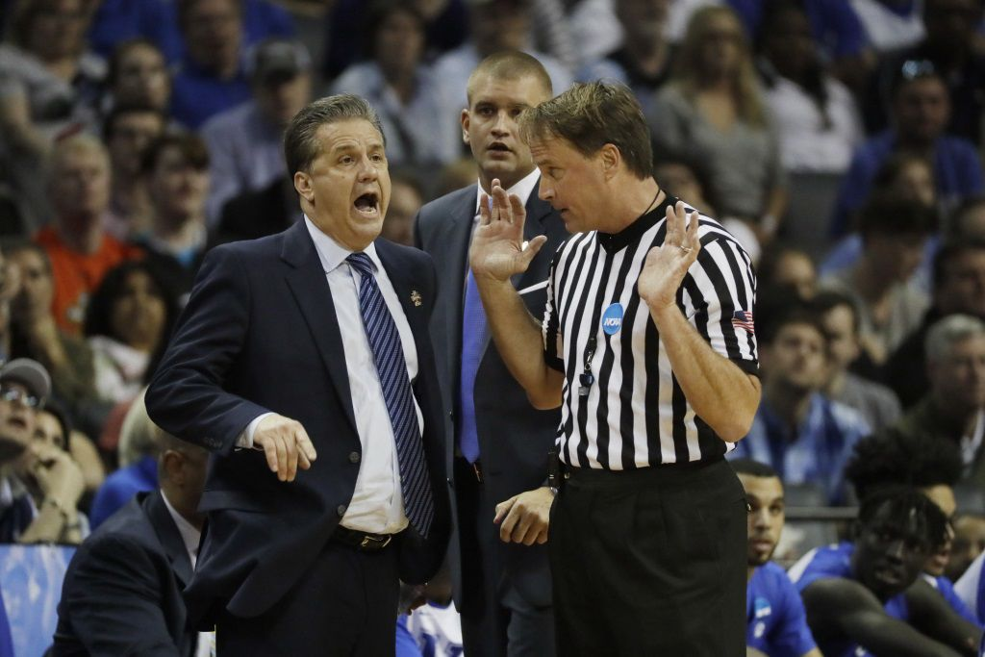
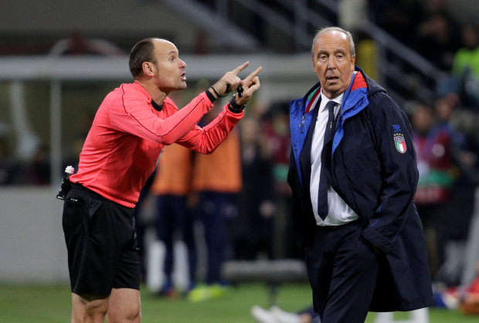
Specifika mládežnických soutěží
Trenéři
pozitivní přístup = spolupráce
učit pravidla
co trenér očekává od rozhodčího?

Slide 33
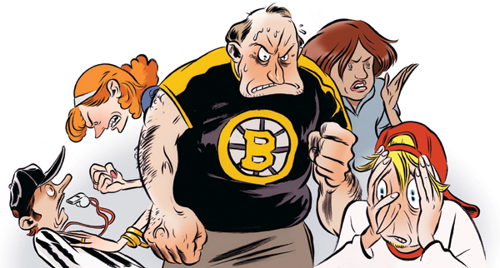
Specifika mládežnických soutěží
Rodiče
být připraven na reakce
nekomunikovat přímo
pozor na vlastní výraz
spolupráce s pořadatelem
incidenty

Slide 34
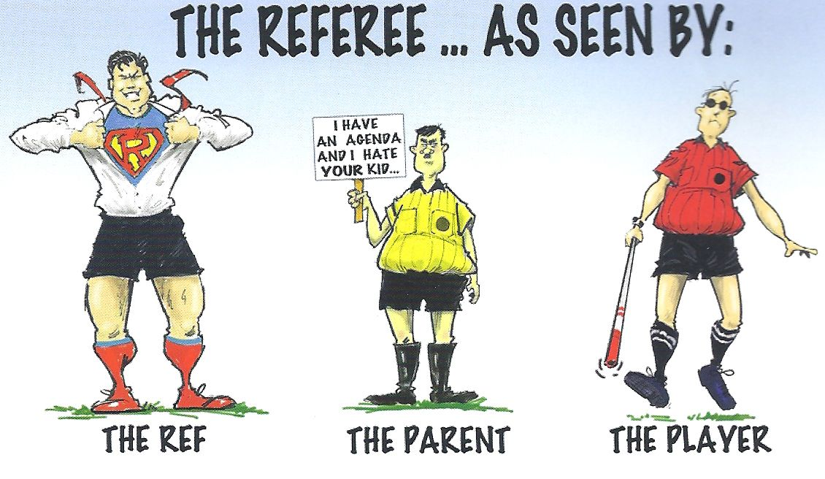
Specifika mládežnických soutěží
A nakonec jak to kdo vidí …

Slide 35
Dotazy & diskuse

